Slide 1



Regra de três simples
Nivelamento Paespe

Slide 2

Razão
Denominamos de razão entre dois números a e b (b diferente de zero)
o quociente ou a:b.
São exemplos de razão:

Slide 3
Uma proporção é uma igualdade que compara razões.
Ela significa que as quantidades descritas podem não ser iguais, mas estão igualmente divididas.

Slide 4
Como se tivéssemos um jarra com 2 litros
(2000ml) de água com 20 gramas de açúcar.
Clip-art

Slide 5

Ao retirarmos um copo, teremos 250ml de água e 2,5 gramas de açúcar.
A quantidade é diferente, mas a proporção se mantém, equacionamos:

Slide 6
Estas razões indicam que sempre há 100 vezes mais água que açúcar em razão do volume por massa (ml/g).
A proporção da mistura é de 100 mililitros de água por grama de açúcar.

Slide 7
Proporcionalidade Inversa
Como o nome indica, é a proporcionalidade entre um número e o inverso de outro.
A principal propriedade deste tipo de proporção é que se mantida, ao contrário do que acontece no exemplo anterior, de quanto mais água mais açúcar, quanto MAIS de um elemento da proporção MENOS de outro.

Slide 8
Exemplo:
Um motorista profissional que viajava constantemente de BH para Uberlândia, fez a seguinte tabela,após calcular a velocidade média. (V=Distância/tempo)
Obs: distância aproximada

Slide 9
Regra de três
A regra de três é um processo matemático para a resolução de muitos problemas que envolvem duas ou mais grandezas diretamente ou inversamente proporcionais.

Slide 10

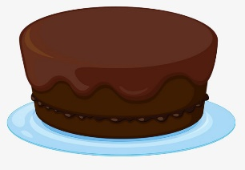






Exemplo 01: Para fazer o bolo de aniversário utilizamos 300 gramas de chocolate. No entanto, faremos 5 bolos. Qual a quantidade de chocolate que necessitaremos?

Slide 11

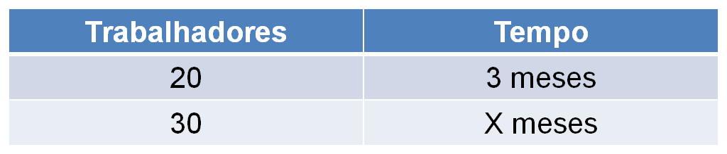

Exemplo 2: Afim de construir sua casa, Manoel contratou 20 trabalhadores eles falaram que essa obra duraria em média 3 meses. Porém, Manoel queria casar logo então contratou mais 10 trabalhadores. Em quanto tempo terminará a obra com o novo arranjo?

Slide 12



Slide 13
Exemplos
1. Com uma área de absorção de raios solares de 1,2m², uma lancha com motor movido a energia solar consegue produzir 400 watts por hora de energia. Aumentando-se essa área para 1,5m², qual será a energia produzida?
2. Um trem, deslocando-se a uma velocidade média de 400Km/h, faz um determinado percurso em 3 horas. Em quanto tempo faria esse mesmo percurso, se a velocidade utilizada fosse de 480km/h?

Slide 14
Juros Simples
Nivelamento Paespe

Slide 15
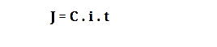
Juros simples é um acréscimo calculado sobre o valor inicial de um aplicação financeira ou de uma compra feita a crédito, por exemplo.
J: juros
C: capital
i: taxa de juros. Para substituir na fórmula, a taxa deverá estar escrita na forma de número decimal. Para isso, basta dividir o valor dado por 100.
t: tempo. A taxa de juros e o tempo devem se referir à mesma unidade de tempo.

